Slide 1

TECNOLOGIA EM ANÁLISE E DESENVOLVIMENTO DE SISTEMAS
BANCO DE DADOS II
Prof. Me. Matheus Raffael Simon

Slide 2
PROBLEMA...
Em muitos casos uma determinada consulta pode ser frequentemente requisitada, por vários usuários e sessões distintas.
Verificar os alunos em ordem alfabética, por exemplo, ou o ranking das turmas com maiores notas... Essas são visões particulares do banco de dados que estão além do estado em que os dados estão armazenados no banco de dados.
Vamos criar essas queries ...

Slide 3
VIEWS
As views permitem criar uma visão estática da consulta no banco de dados.
É definida por uma query e é um objeto pesquisável, ou seja, é possível executar um select em uma view da mesma forma que em uma tabela.
As views são úteis para abstrair ou esconder queries mais complexas, ou repetitivas.
Uma view pode exibir um subconjunto de uma tabela.
Uma view pode combinar dados de mais de uma tabela usando joins.

Slide 5
VIEW POSSIBILIDADES
As views permitem implementar restrições sobre o banco de dados:
Usuário x Dados
Usuários da biblioteca não precisam ter acesso a todas as notas de um aluno, mas apenas das disciplinas nas quais está atualmente matriculado.
Usuário x Domínio
Usuários da cantina não precisam ter acesso as notas de um aluno, apenas nome do aluno e disciplina.

Slide 6
VIEW POSSIBILIDADES
Nova visão
Junção de vários domínios em uma nova visão.
Agregar informações
Apresentar as médias de notas das disciplinas, por exemplo.

Slide 7
VIEW VANTAGENS
Aplicar Regras de Negócio
Podem ser aplicadas diretamente na visão, selecionando dados, ou calculando valores.
Consistência
Simplifica queries complexas transformando-as em uma única view. Os cálculos e regras definidas serão definidas uma única vez evitando a manutenção de inúmeras queries separadas.

Slide 8
VIEW VANTAGENS
Segurança
Restringir o acesso a uma tabela, mas permitir acesso a visões de dados não confidenciais.
Simplicidade
Bancos de dados com muitas tabelas possuem relacionamentos complicados, os quais podem tornar difícil navegar.

Slide 9
VIEW DESVANTAGENS
Performance
Apesar de parecer simples, as views são montadas por queries mais complexas e cada fez que a view é executada a query é reexecutada.
Modificações
Não é qualquer view que permite operações INSERT, UPDATE, o DELETE.
Dica não faça view para INSERT, UPDATE, o DELETE.

Slide 10
SINTAXE VIEW
Comando:
CREATE VIEW
Define uma view de uma query.
CREATE OR REPLACE VIEW
Define uma view de uma query. Caso já exista uma view de mesmo nome, ela será substituída. A nova view deverá ter as mesmas colunas (nomes, ordem e tipos) e pode ter adicionadas novas colunas ao final da lista.

Slide 11
SINTAXE VIEW
CREATE OR REPLACE VIEW alunos_view
AS
SELECT nom_alu
FROM alunos
ORDER BY nom_alu asc;
select * from alunos_view;
select * from alunos_view where nom_alu like 'A%‘;

Slide 12
SINTAXE VIEW
CREATE OR REPLACE VIEW media_cursos
AS
SELECT D.nom_disc, AVG(H.media) from
disciplinas D INNER JOIN historicos_escolares H
ON D.cod_disc = H.cod_disc
GROUP BY D.nom_disc

Slide 13
ATUALIZAÇÃO DE VIEWS
Uma view pode ser atualizável se ela possui os seguintes requisitos:
A query de definição da view deve ter exatamente uma tabela em sua cláusula FROM.
A query de definição não deve conter:
GROUP BY, HAVING, LIMIT, OFFSET, DISTINCT, WITH, UNION, INTERSECT, and EXCEPT.
A lista do select não deve conter:
SUM, COUNT, AVG, MIN, MAX...

Slide 14
Exercício
0 - Crie o banco de dados abaixo e insira no mínimo 5 usuários, 5 clientes, 10 pedidos, 3 tabelas de preço, 3 condições de pagamento, 15 produtos, 3 estados, 10 cidades e 1 pais.
Lembrando que todo usuário/parceiro possui telefone e endereço.

Slide 15
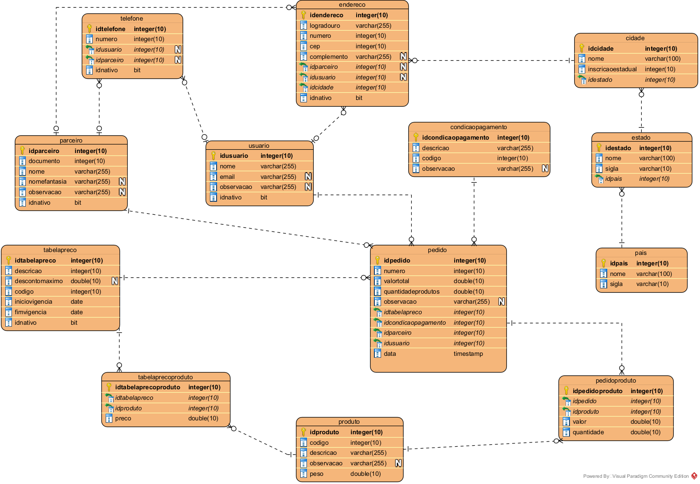
Exercício
Crie uma view para mostrar as seguintes informações:
Número do pedido;
Nome do Parceiro;
Endereço do Parceiro;
Tabela de preço;
Condição de pagamento;
Nome do Usuário;
Endereço do Usuário.

Slide 16
Exercício
1 - Crie uma view para mostrar as seguintes informações:
Número do pedido;
Nome do Parceiro;
Endereço do Parceiro;
Tabela de preço;
Condição de pagamento;
Nome do Usuário;
Endereço do Usuário.

Slide 17
Exercício
2 - Crie uma view para mostrar as seguintes informações:
Código e descrição do produto;
Descrição da tabela de preço;
Inicio e fim da vigência da tabela de preço;
Preço do produto para a tabela em questão;
Descrição da condição de pagamento;

Slide 18
Exercício
3 - Crie uma view para mostrar as seguintes informações:
Endereços e telefones do parceiro;
Pedidos para esse parceiro, com numeração, data, valor e quantidade.
Pais, cidade e estado.

Slide 19
Exercício
4 - Crie uma view para mostrar as seguintes informações:
Nome do usuário e quantidade de produtos vinculados a ele.
Valor do maior pedido.
Valor do menor pedido.

Slide 20
REFERÊNCIAS BIBLIOGRÁFICAS
PostgreSQL 9.0.22 Documentation. Disponível em: <https://www.postgresql.org/files/documentation/pdf/9. 0/postgresql-9.0-US.pdf>. Acesso em 03 Jan. 2024.
CARVALHO, VINÍCIUS. PostgreSQL: Banco de dados para aplicações web modernas. 1 ed. São Paulo: Casa do Código, 2017.

